Slide 1
TUGAS BESAR PEMROGRAMAN BERORIENTASI OBJEK 2021
NAMA KELOMPOK (CROSSOVER PROJECT)
-GILANG RIZKY RAMADHAN (119140081)
-HEKSA DANANJAYA (119140057)
-HAFIZH LONDATA (119140049)

Slide 2
ACTIVITY INDIVIDU :
NAMA : Gilang Rizky Ramadhan
Lingkup Kerja : Membuat Aplikasi, Laporan BAB III
NAMA : Heksa Dananjaya
Lingkup Kerja : Mengerjakan BAB II, Membuat aplikasi
NAMA : Hafizh Londata
Lingkup Kerja : Membuat aplikasi Penyempurnaan Laporan

Slide 3
FITUR DAN KONSEP OBJEK ORIENTASI PADA APLIKASI MANAJEMEN PERPUSTAKAAN
DIDALAM FITUR TERDAPAT FASILITAS :
MENAMBAHKAN DATA PADA MASING – MASING DATA DAN TABEL.
MENGUPDATE DATA PADA MASING – MASING DATA DAN TABEL.
MENGHAPUS DATA PADA MASING – MASING DATA DAN TABEL.
MENAMPILKAN DATA PADA MASING – MASING TABEL.
MENCETAK DATA LAPORAN PEMINJAMAN BAGI YANG TERLAMBAT.
KONSEP OBJEK ORIENTED PADA PROGRAM APLIKASI MANEJEMEN PERPUSTAKAAN :
MENERAPKAN KONSEP INHERITANCE
MENERAPKAN KONSEP Modularitas
MENERAPKAN KONSEP Fungsional dan Class python
MENERAPKAN KONSEP Pewarisan
MENERAPKAN KONSEP Enkapsulasi
MENERAPKAN KONSEP Polimorpism
MENERAPKAN KONSEP Magic method
MENERAPKAN KONSEP Abstraksi

Slide 4
UML ( Unified Modeling Language )

Slide 5
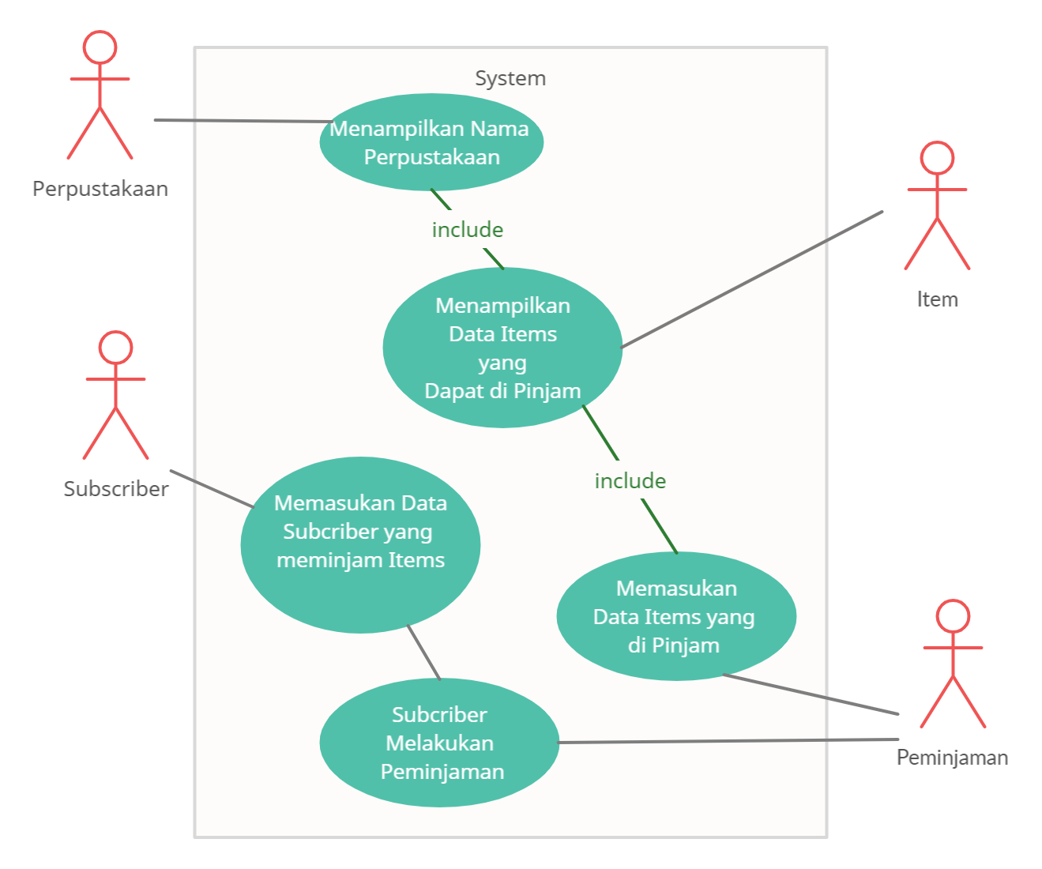
Diagram Use Case

Slide 6
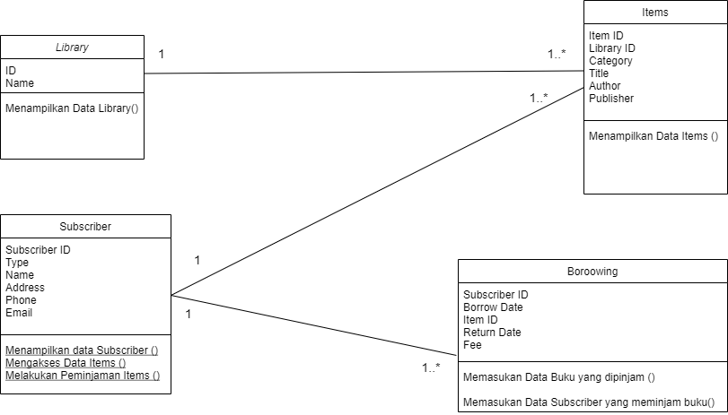
Diagram Class

Slide 7
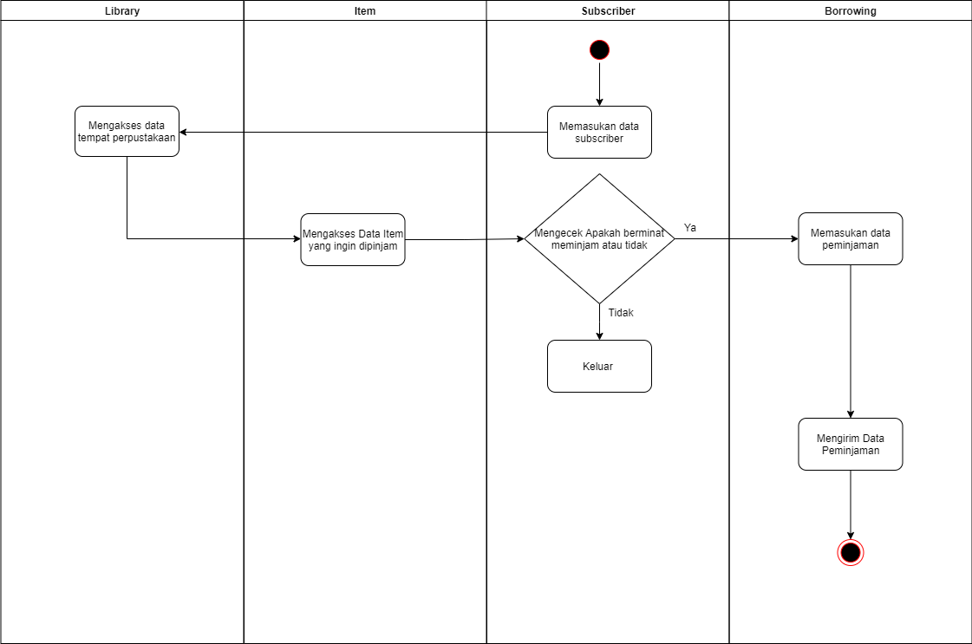
Diagram Activity

Slide 8
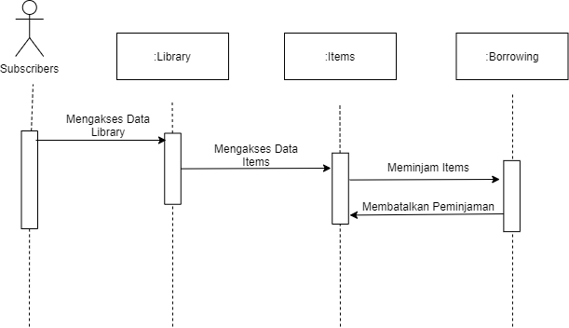
Diagram Sequence

Slide 9
DEMO APLIKASI AKAN DIPERJELAS BERDASARKAN PRESENTASI.

Slide 10
TERIMAKASIH

